Slide 1
Big Contest Futures League
CONTENTS
CONTENTS
CONTENTS
대학교
학과
이름
순천대학교 정보통신공학 배영환

Slide 2




진행 과정
CONTENTS
CONTENTS
CONTENTS
CONTENTS
데이터 파악 및 선정
전처리
최적의 모델 선정
모델 적용
핵심 요점 파악 및
데이터 활용 방안,
데이터 활용 범위 선정
분석 모델에 맞춰 데이터 형식을 변경
기본적으로 Pandas를 사용
LabelEncoder, One-hot-encoding 사용
머신러닝 기반의 Sklearn 을 이용한
데이터 분석
최적의 모델을 데이터에 적용

Slide 3
데이터 파악 및 선정
CONTENTS
CONTENTS
CONTENTS
AFSNT
AFSNT
AFSNT_DLY
비행기 및 항공사 |  | 비행기 및 항공사 |  | 비행기 및 항공사
날짜 |  | 날짜 |  | 날짜
지연 및 결항 |  | 비행기별 운행 요일 |  | 지연 여부 및 예측

Slide 4
데이터 파악 및 선정
CONTENTS
날씨관련 지연
CONTENTS
연/월/일
날씨관련 지연은 사용하지 않음 (A로 시작하는 지연)
한달 후의 날씨 예측에 대한 불확실
비행기에 의한 지연에 비해 비중에 비해 매우 적음
연 / 월 / 일 같은 반복되는 특성의 상관이 매우 떨어진다고 판단
연 / 월 / 일 대신 요일만 사용하기로 결정
CONTENTS
비행기별 날짜 및 계획시간
CONTENTS
계획 시간
비행기에 속해 있는 요일 및 계획시간에 대한 데이터를 사용하지 않기로 결정
모든 데이터의 속성은 AFSNT의 편명에 전부 들어가 있다고 판단
계획 시간의 경우 날씨에 관련된 지연여부의 중요도가 높다고 판단
날씨에 대한 분석은 하지 않을 것이기 때문에 사용하지 않기로 결정

Slide 5
데이터 파악 및 선정
CONTENTS
CONTENTS
AFSNT
AFSNT_DLY
비행기 및 항공사 (ARP, ODP, FLO, FLT) |  |  |  | AFSNT 의 Columns
요일 (SDT_DY) |  |  |  | 지연 여부 (DLY)
이착륙 (AOD) |  |  |  | 지연 예측 (DLY_RATE)

Slide 6
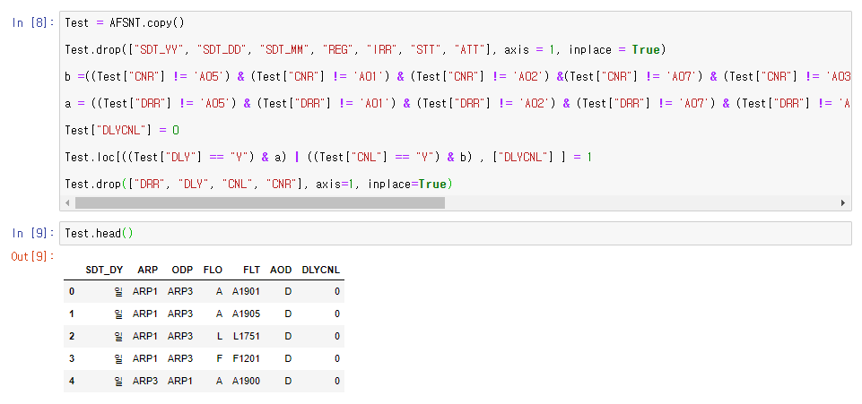
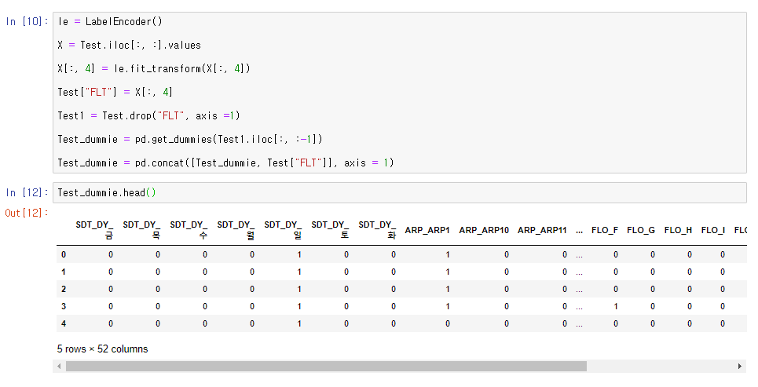
전처리
필요한 데이터만 남겨 놓기 위한 전처리
분석 모델 형식에 맞게 전처리
필요 없는 데이터를 날리고 필요 있는 데이터만 선별 하는 과정
Pandas 를 주축으로
Boolean indexing 및 map 함수를 이용하여 전처리를 진행
머신러닝을 돌리기 위한 형식을 맞추는 과정
LabelEncoder , One-hot-encoding 등의 기술을 사용하여 전처리 진행

Slide 7
최적의 모델 선정
CONTENTS
CONTENTS
CONTENTS
CONTENTS
CONTENTS
CONTENTS
Kneighbors
Classifier
DecisionTree
RandomForestClassifier
GradientBoostingClassifier
MLPClassifier
Perceptron
직관적인 이해 가능
학습시간 짧음
메모리 소모 큼
총 소요시간 김
이해하기 쉬운 시각화
스케일에 구애 X
과대적합되는 경향
일반화 성능 안 좋음
매개변수 조정 X
코어 비례해서 속도 Up
고차원 데이터 X
과대적합되는 경향
스케일을 조정 X
연속적인 특성 가능
학습시간이 김
매개변수 조정 O
데이터의 정보 추출
성능이 좋다
학습시간이 김
세밀한 전처리 과정
multi layer = MLP
MLP의 기본 베이스
MLP보다 성능 X
단계별 패턴 훈련 불가
87.7%
87.6%
87.6%
87.7%
87.6%
87.5%
CONTENTS
CONTENTS

Slide 8
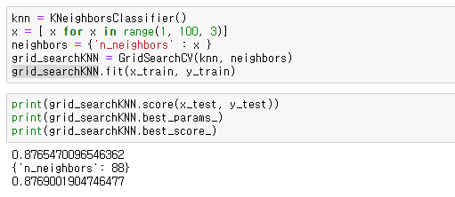

최적의 모델 선정
최적의 파라미터 찾기
Cross_val_score을 통한 검증
GridSearch 를 이용하여 해당 모델의 가장 적합한 파라미터를 찾음
Cross_val_score 을 통해 여러 가지 train 값에 대한 검증을 실시함.

Slide 9


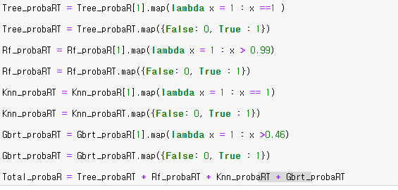
최적의 모델 선정
Proba를 이용한 가치있는 데이터 찾기
Predict를 통한 정답지 추출
Proba 함수를 통해 해당 모델에서 가장 정확한 값을 산출함.
모델이 예측한 정답지를 모두 합쳐서 예측 정답지를 만듬

Slide 10
모델 적용
100%
Predict를 100% 기준
Predict Data
예상 적정률
87 % 이상
150%
Proba에 150%의 가산치를 줌
Proba Data
지연 여부는 최종 예측 답안지 X > 2 , ‘Y’
지연 확률은 최종 예측 답안지 X * 12; X <100
최종 예측 답안지
87%

Slide 11
Big Contest Futures League
Thank You

